Slide 1

LAPORAN PROJECT UJIAN TENGAH SEMESTER (UTS) | PBO 2026/2027
Sistem Informasi Restoran
Pengembangan Aplikasi Manajemen Restoran Berbasis Object-Oriented Programming (Java)
KELOMPOK 2 - KELAS A | TEKNOLOGI INFORMASI - FTIK UNIMUS
1. Fadhil Anshor (13242520005) - Modul Pegawai | 2. Aldo Prawiro Akbar (13242520007) - Modul Pesanan | 3. Zhafirah Haya Destiani (13242520008) - Modul Menu
Dosen Pengampu: Mata Kuliah Pemrograman Berorientasi Objek | Universitas Muhammadiyah Semarang
Notes:
SPEAKER NOTE - PEMBUKAAN (Fadhil Anshor):
Assalamu'alaikum Warahmatullahi Wabarakatuh. Selamat pagi/siang kepada Bapak/Ibu Dosen Pengampu mata kuliah Pemrograman Berorientasi Objek dan rekan-rekan mahasiswa sekalian.
Kami dari Kelompok 2 Kelas A yang beranggotakan: saya sendiri Fadhil Anshor, rekan saya Aldo Prawiro Akbar, dan Zhafirah Haya Destiani.
Pada kesempatan kali ini, kami akan mempresentasikan hasil proyek UTS PBO kami yang berjudul: 'Pengembangan Aplikasi Sistem Informasi Restoran Berbasis Object Oriented Programming Menggunakan Java'.

Slide 2
RENCANA PAPARAN
Agenda Presentasi Proyek UTS
01
02
03
Latar Belakang & Masalah
Kebutuhan otomatisasi dan masalah human error operasional restoran.
Ruang Lingkup & Arsitektur
Pengelolaan 3 pilar: Menu, Pegawai, Pesanan dengan 14 Class Java.
Diagram Pemodelan UML
Analisis sistem melalui Class, Use Case, Sequence, & Activity Diagram.
04
05
06
Penerapan 5 Pilar OOP
Bukti kode: Class/Object, Encapsulation, Inheritance, Polymorphism, Abstraction.
Demo Eksekusi Program
Pengujian 6 fitur menu CLI, input data, update ID, & output polimorfik.
Kendala & Kesimpulan
Troubleshooting buffer Scanner, sinkronisasi tim, dan saran ekspansi.
Notes:
SPEAKER NOTE (Fadhil Anshor):
Untuk mempermudah pemahaman Bapak/Ibu dosen dan rekan-rekan sekalian, presentasi kami bagi menjadi 6 agenda utama: diawali latar belakang masalah, ruang lingkup arsitektur sistem, pemodelan UML, pembuktian 5 pilar OOP pada kode, demonstrasi aplikasi, dan ditutup kendala serta kesimpulan.

Slide 3
PENDAHULUAN
Latar Belakang & Urgensi Sistem
Tantangan Operasional Restoran
• Kompleksitas 3 Pilar Operasional: Restoran harus menyinkronkan data katalog menu, jadwal staf kerja, dan transaksi pesanan setiap hari.
• Tingginya Risiko Human Error: Pencatatan manual atau kode linier rentan salah harga, kekeliruan pesanan meja/delivery, dan jadwal shift bentrok.
• Data Statis & Tidak Fleksibel: Sistem tanpa struktur OOP sulit diperluas ketika restoran menambah variasi hidangan baru atau tipe layanan pengantaran.
• Ketiadaan Enkapsulasi Keamanan: Perubahan data krusial seperti harga dan total tagihan rawan dimodifikasi sembarangan tanpa validasi method.
Solusi Melalui Paradigma OOP
• Modularitas Kelas Terisolasi: Setiap entitas bisnis (Menu, Pegawai, Pesanan) dimodelkan secara independen dan terorganisir.
• Enkapsulasi Data Sensitif: Atribut dibuat 'private' dengan akses terbatas melalui method getter & setter publik demi integritas data.
• Inheritance & Code Reusability: Subclass mewarisi logika dasar parent class tanpa menduplikasi kode baris program.
• Polymorphism Dinamis: Penyajian informasi yang fleksibel saat runtime berdasarkan tipe objek sebenarnya.
• Standarisasi via Interface: Kontrak method bersama menjamin keseragaman fungsi layanan di seluruh level sistem.
Notes:
SPEAKER NOTE (Fadhil Anshor):
Mengapa sistem ini penting? Operasional restoran harian melibatkan 3 pilar yang saling terhubung: menu makanan-minuman, pegawai yang bertugas, dan transaksi pelanggan.
Bila dikelola secara konvensional, potensi kesalahan pesanan dan salah harga sangat besar. Melalui OOP berbasis Java, kami mentransformasikan proses ini menjadi arsitektur perangkat lunak yang modular, aman, dan mudah dikembangkan di masa depan.

Slide 4
SPESIFIKASI PROYEK
Tujuan Praktikum & Ruang Lingkup Sistem
PILAR MENU
PJ: Zhafirah Haya Destiani
PILAR PEGAWAI
PJ: Fadhil Anshor
PILAR PESANAN
PJ: Aldo Prawiro Akbar
✓ Mengelola katalog hidangan restoran secara terstruktur.
✓ 3 Kategori: Makanan Utama, Minuman Segar, dan Dessert.
✓ Mencakup ID, Nama Menu, Harga, dan format penyajian unik.
✓ Mengelola manajemen sumber daya manusia restoran.
✓ 3 Peran: Chef (Dapur), Pelayan (Meja), dan Kasir (Transaksi).
✓ Mencakup ID Pegawai, Nama, Shift Kerja, dan rincian tugas spesifik.
✓ Mencatat seluruh transaksi pesanan pelanggan secara realtime.
✓ 3 Saluran: Makan di Tempat (Dine-In), Dibungkus (Take-Away), dan Pesan Antar (Delivery).
✓ Menghitung total tagihan dan status layanan operasional.
Notes:
SPEAKER NOTE (Fadhil Anshor):
Sistem kami membagi operasional restoran ke dalam 3 modul spesifik dengan penanggung jawab masing-masing. Saudari Zhafirah bertanggung jawab pada pilar katalog Menu, saya sendiri pada pilar manajemen Pegawai, dan saudara Aldo bertanggung jawab pada pilar pencatatan Pesanan transaksi.

Slide 5
ARSITEKTUR KODE
Struktur 14 File Java & Pembagian Modul Tim
Komposisi 14 File .java Berdasarkan Standar Proyek Kelompok (3 Anggota)
• [1. Interface Bersama] LayananRestoran.java — Kontrak method tampilkanAktivitas(): void untuk seluruh entitas restoran. (Penanggung Jawab: Tim)
• [2. Modul Menu] MenuRestoran.java (Parent Abstract) — Turunan: MenuMakanan.java, MenuMinuman.java, MenuDessert.java (3 Subclass). (Penanggung Jawab: Zhafirah Haya D.)
• [3. Modul Pegawai] Pegawai.java (Parent Abstract) — Turunan: Chef.java, Pelayan.java, Kasir.java (3 Subclass). (Penanggung Jawab: Fadhil Anshor)
• [4. Modul Pesanan] Pesanan.java (Parent Abstract) — Turunan: PesananDineIn.java, PesananTakeAway.java, PesananDelivery.java (3 Subclass). (Penanggung Jawab: Aldo Prawiro A.)
• [5. Controller Utama] Main.java — Mengelola 3 koleksi ArrayList dinamis, navigasi 6 opsi menu CLI, dan error handling Scanner. (Penanggung Jawab: Tim)
Notes:
SPEAKER NOTE (Fadhil Anshor -> serah terima ke Zhafirah):
Sesuai pedoman tugas proyek UTS, sistem kami terdiri dari tepat 14 file Java: 1 Interface bersama, 3 Abstract Parent Class, 9 Child Class (3 per modul), dan 1 Main Class.
Selanjutnya, untuk pembahasan pemodelan UML Diagram dan Modul Menu, akan disampaikan oleh rekan saya, saudari Zhafirah Haya Destiani. Kepada Zhafirah, dipersilakan.

Slide 6
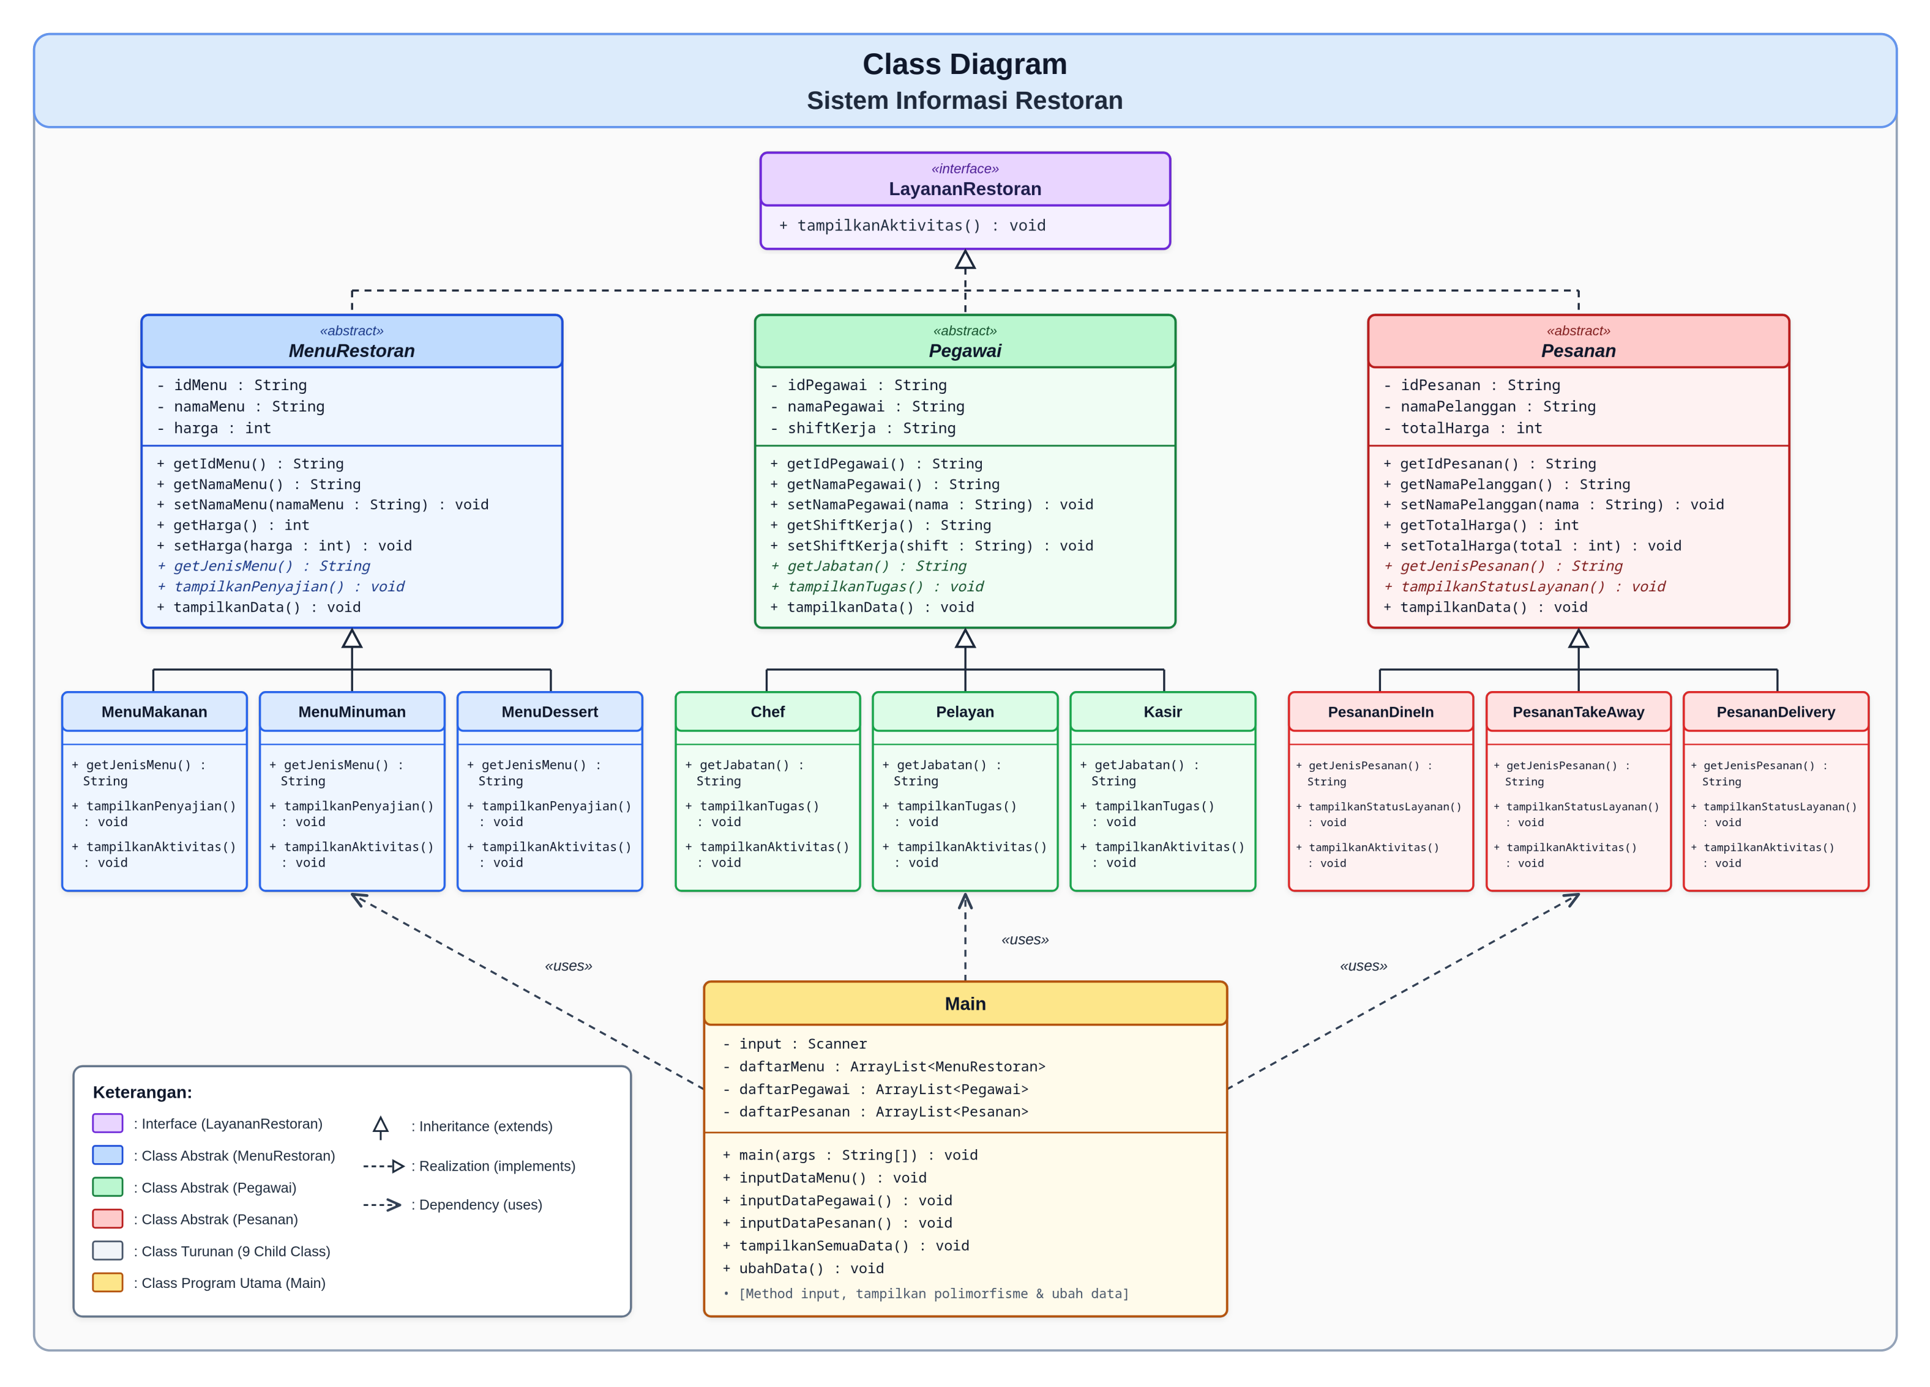
PEMODELAN SISTEM (UML)
Class Diagram: Relasi Antar 14 Entitas Program
Analisis Hubungan Relasi OOP
• Realization (<<implements>>): Ketiga abstract class (MenuRestoran, Pegawai, Pesanan) mengimplementasikan interface LayananRestoran.
• Generalization (<<extends>>): Masing-masing 3 child class mewarisi atribut dan method dari parent class abstraknya.
• Dependency (<<uses>>): Class Main bergantung pada MenuRestoran, Pegawai, dan Pesanan melalui ArrayList dinamis.
• Enkapsulasi Ketat: Seluruh atribut bertanda '-' (private), hanya bisa diakses lewat method '+' (public getter/setter).
Notes:
SPEAKER NOTE (Zhafirah Haya Destiani):
Terima kasih Fadhil. Pada layar dapat kita lihat Class Diagram resmi dari sistem informasi restoran kami.
Di posisi teratas terdapat Interface LayananRestoran yang direalisasikan oleh ketiga parent class abstrak: MenuRestoran, Pegawai, dan Pesanan.
Masing-masing parent memiliki 3 subclass turunan dengan relasi pewarisan (inheritance). Semua atribut private dienkapsulasi dan dimanipulasi secara polimorfik oleh Main Class menggunakan ArrayList.

Slide 7
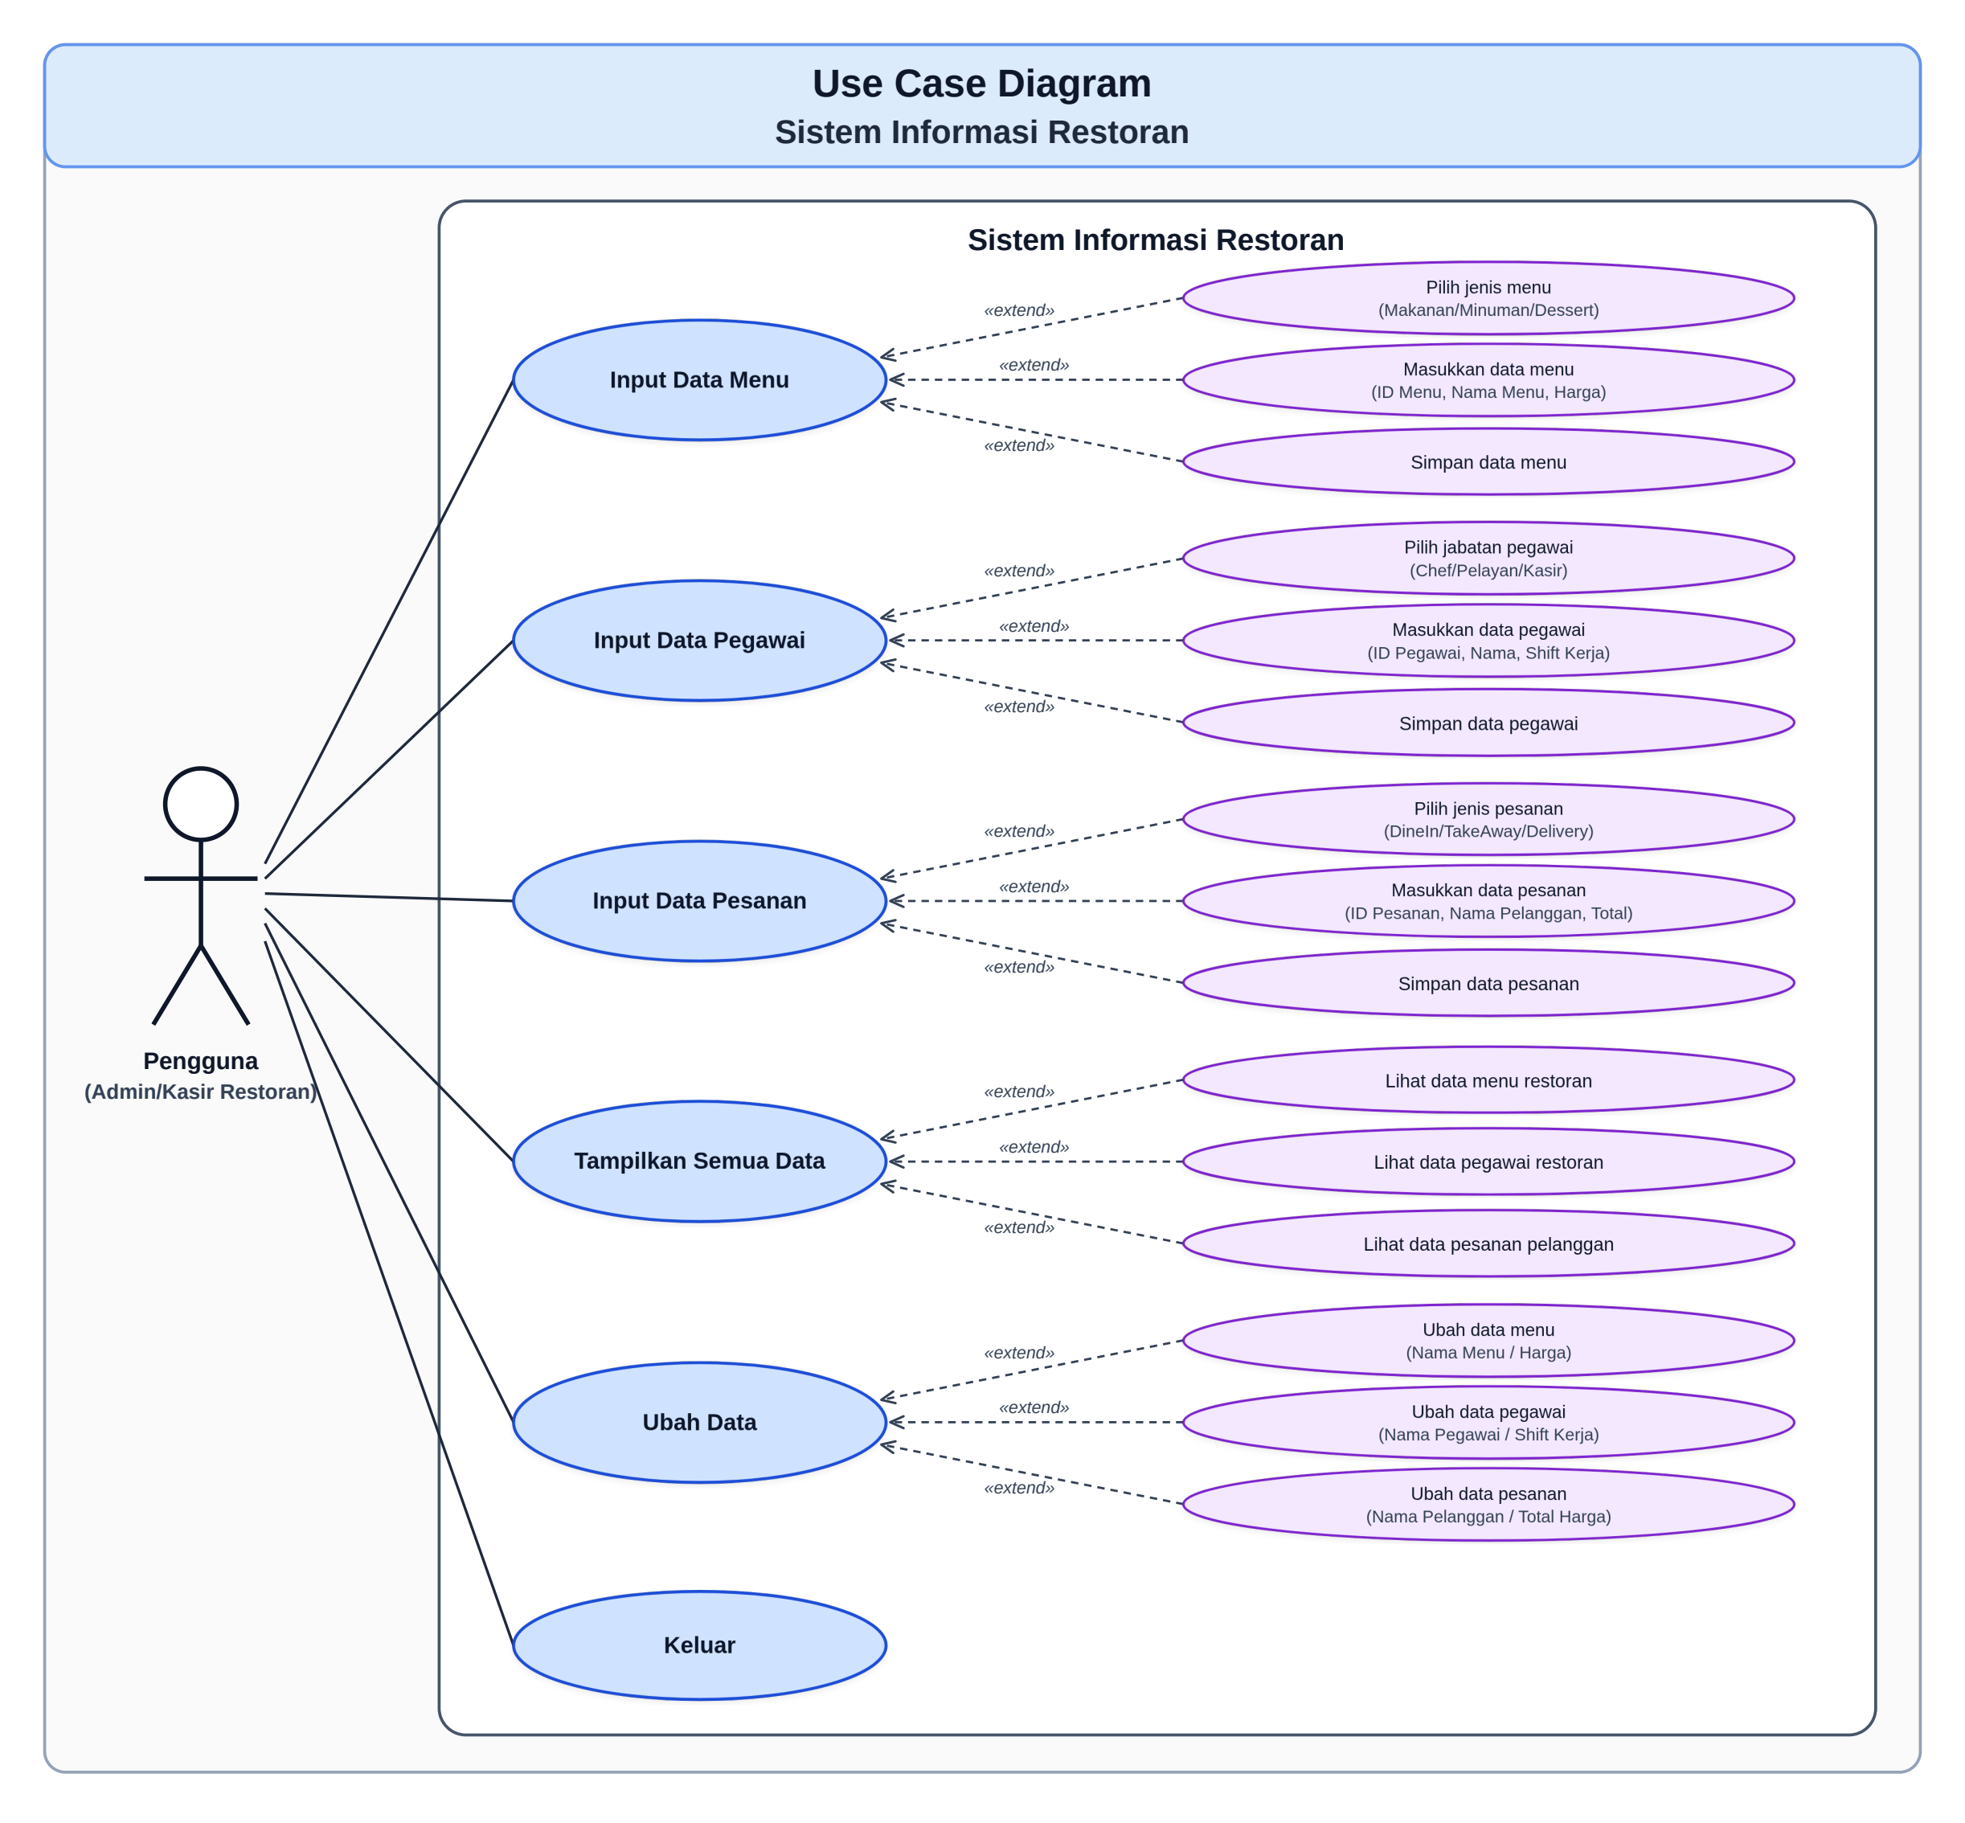
PEMODELAN SISTEM (UML)
Use Case Diagram: Interaksi Fungsional Pengguna
Aktor & 6 Fungsionalitas Utama
• Aktor Sistem: Pengguna / Admin Kasir Restoran yang berinteraksi langsung dengan konsol CLI.
• Input Data (dengan relasi <<extend>>): Input Menu (Makanan/Minuman/Dessert), Input Pegawai (Chef/Pelayan/Kasir), Input Pesanan (Dine-In/Take-Away/Delivery).
• Tampilkan Semua Data: Menampilkan seluruh entitas tersimpan secara polimorfik dalam satu waktu.
• Ubah Data (Update by ID): Pencarian data berdasarkan ID unik dan pengubahan nilai atribut melalui setter.
• Keluar Sistem: Menutup sesi eksekusi aplikasi dengan aman.
Notes:
SPEAKER NOTE (Zhafirah Haya Destiani -> serah terima ke Aldo):
Use Case Diagram ini memodelkan interaksi Aktor (Admin Kasir) dengan sistem. Terdapat 6 use case utama. Pada fitur input data, kami menerapkan relasi <<extend>> yang mencerminkan percabangan kategori spesifik pada masing-masing modul.
Selanjutnya untuk alur Sequence Diagram dan Activity Diagram, akan dipaparkan oleh rekan saya Aldo Prawiro Akbar.

Slide 8
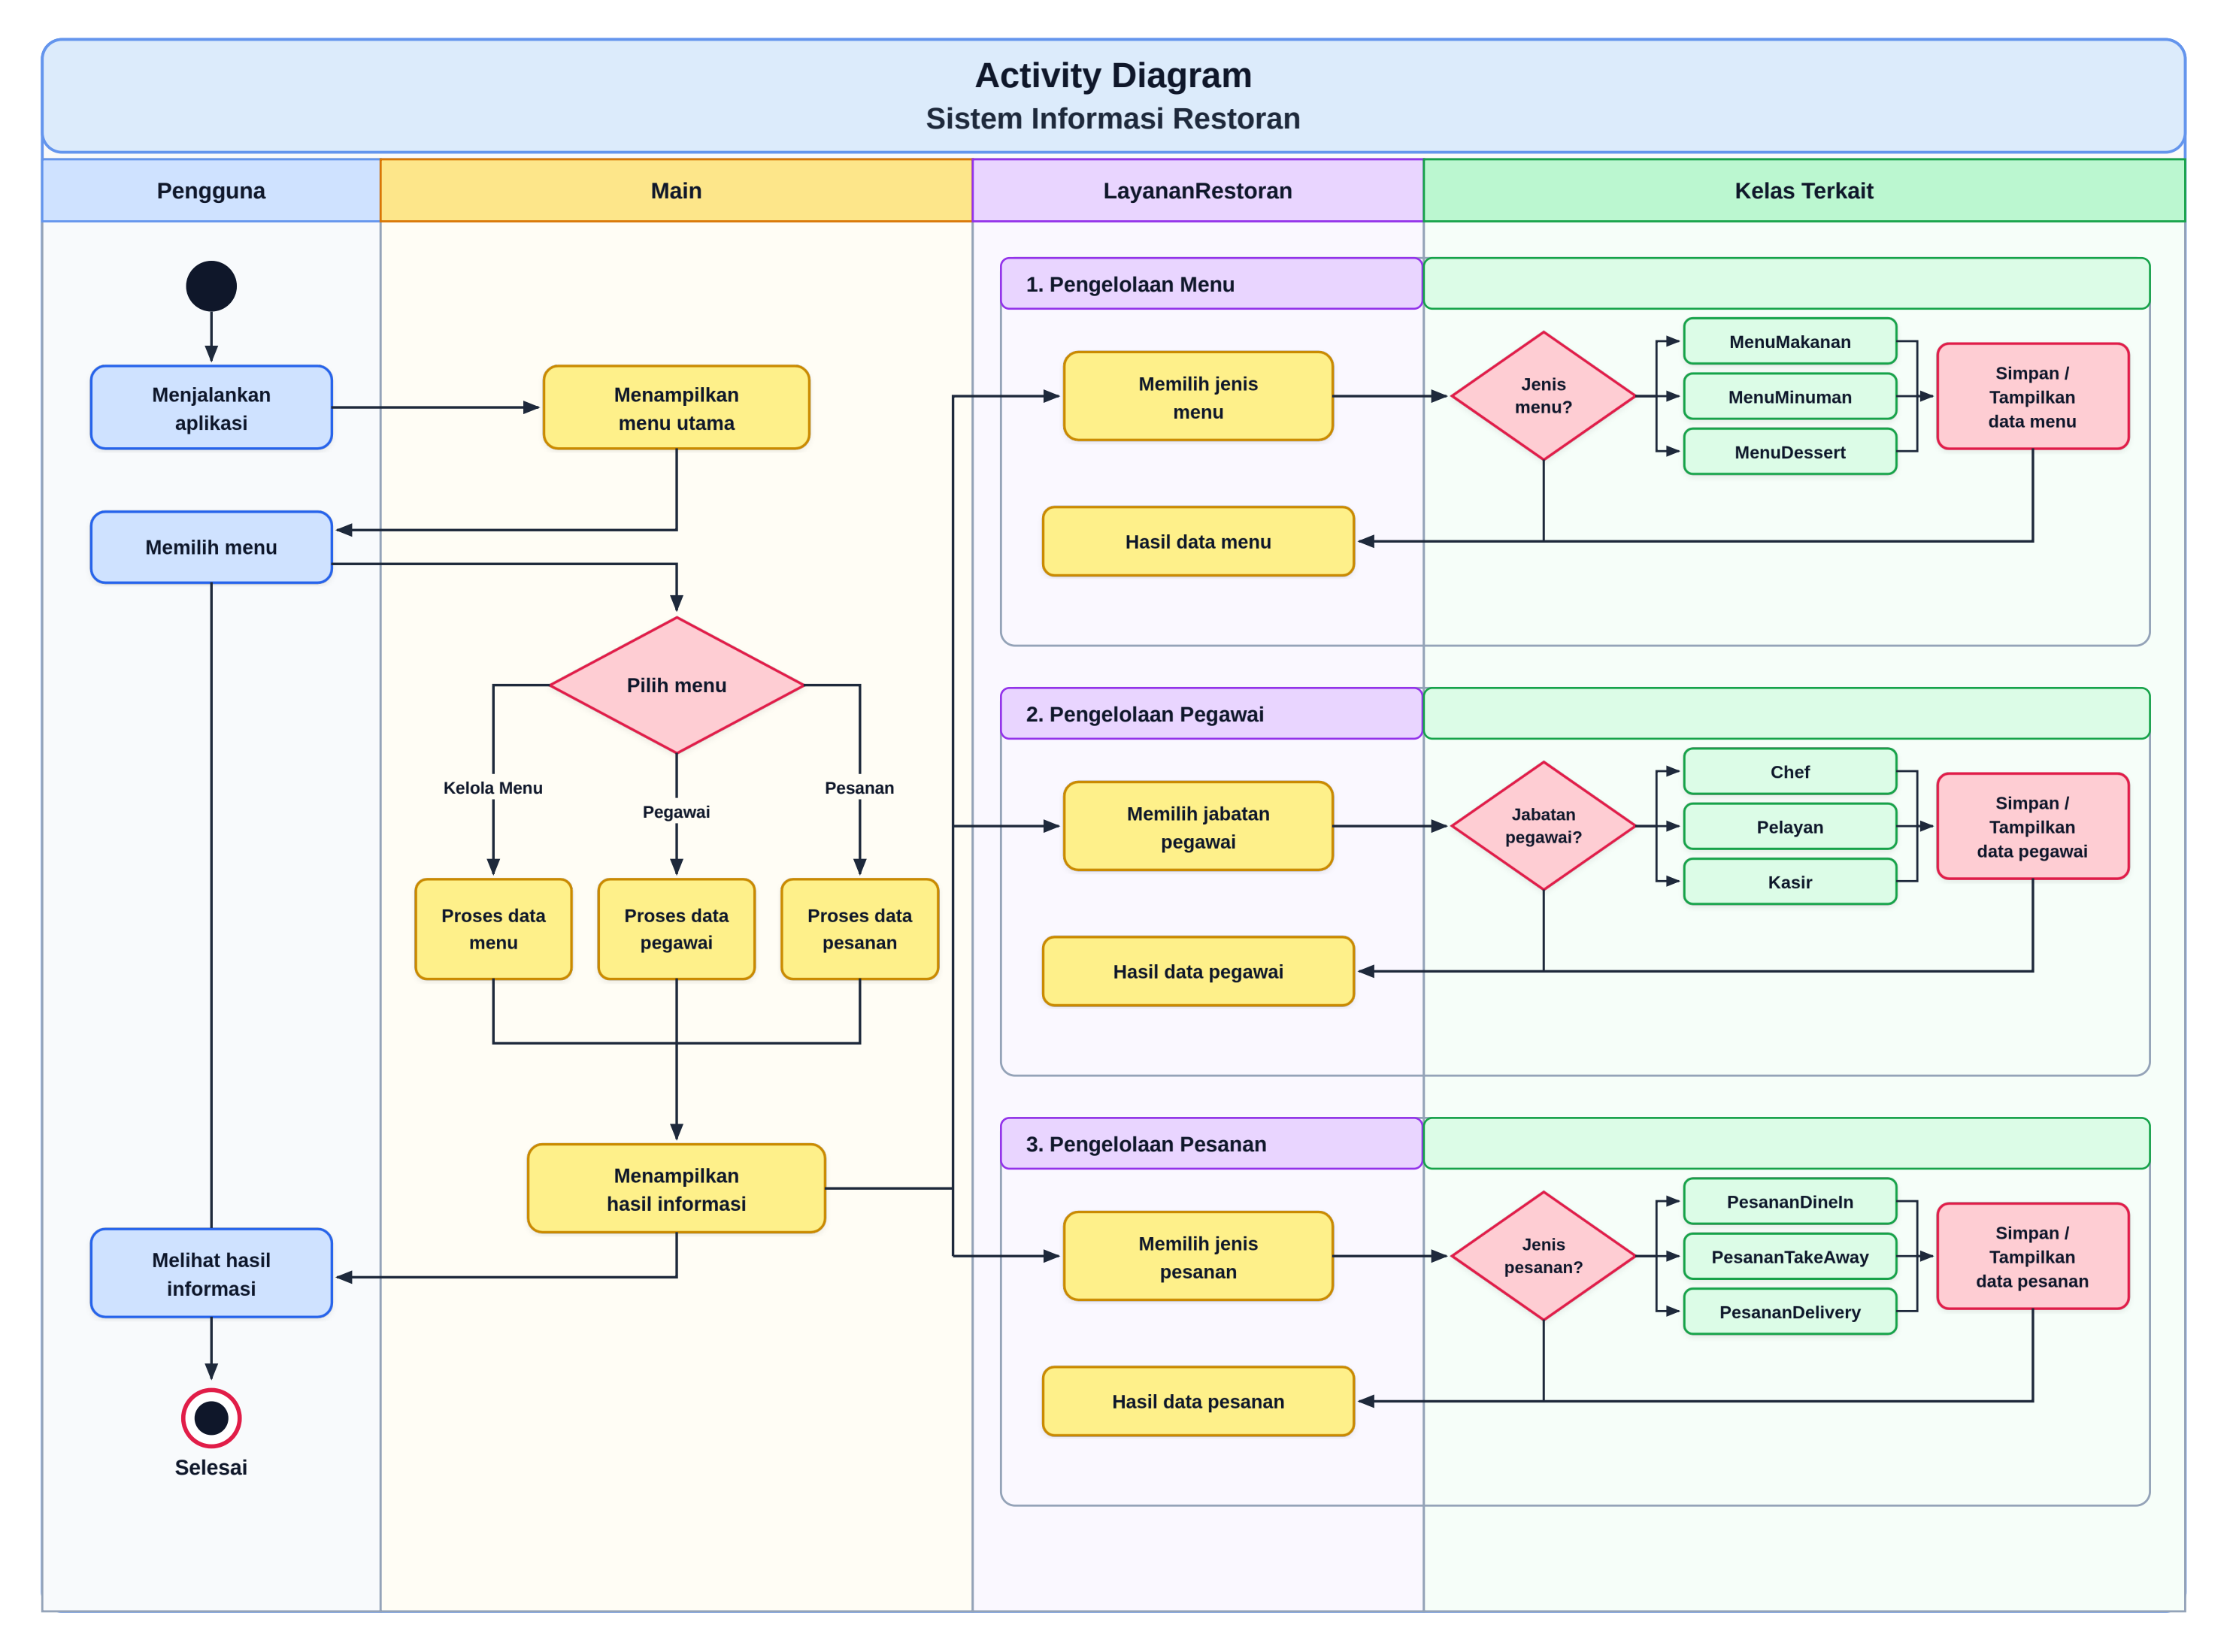
PEMODELAN ALUR KERJA (UML)
Activity Diagram: 4 Swimlane Alur Eksekusi
Pemodelan 4 Swimlane
1. Swimlane Pengguna:
Memulai aplikasi, memasukkan angka pilihan menu, dan menginput parameter objek.
2. Swimlane Main:
Mengontrol alur looping do-while, memvalidasi menu, dan memanggil controller.
3. Swimlane LayananRestoran:
Menjalankan kontrak interface metode tampilkanAktivitas().
4. Swimlane Kelas Terkait:
Instansiasi subclass spesifik dan penyimpanan ke dalam ArrayList dinamis.
Notes:
SPEAKER NOTE (Aldo Prawiro Akbar):
Terima kasih Zhafirah. Pada Activity Diagram ini, alur kerja kami petakan secara rapi ke dalam 4 swimlane: Pengguna, Main, LayananRestoran, dan Kelas Terkait.
Ketika pengguna memilih aksi, sistem mengevaluasi percabangan decision node, meneruskan data ke objek yang relevan, dan menyajikannya kembali ke layar konsol hingga mencapai Finish Node saat memilih menu Keluar.

Slide 9
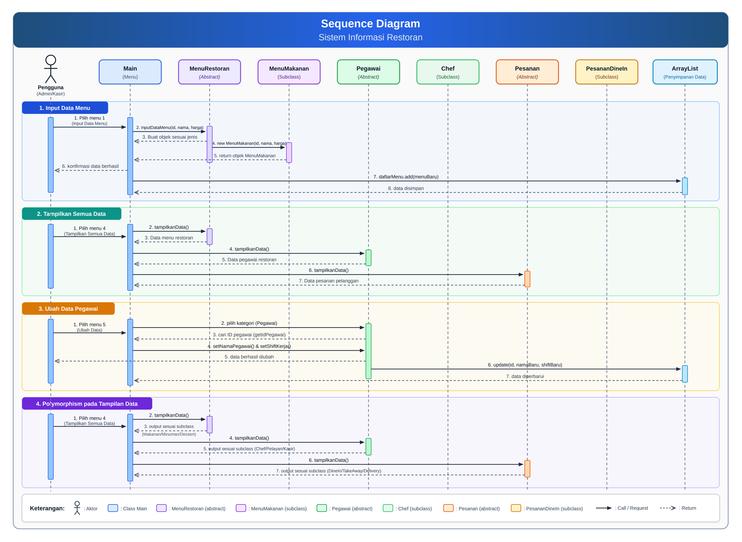
PEMODELAN WAKTU & PESAN (UML)
Sequence Diagram: Komunikasi Objek Berdasarkan Waktu
4 Skenario Komunikasi Objek
• Skenario 1: Input Data: Pengguna -> Main -> new SubClass() -> ArrayList.add(). Objek baru terdaftar di memori.
• Skenario 2: Tampilkan Data: Main melakukan loop pada ArrayList, memanggil tampilkanData() dan tampilkanAktivitas() secara polimorfik.
• Skenario 3: Ubah Data: Pencarian objek berdasarkan ID -> Main memanggil setter (setNama, setHarga, setShift, setTotal) secara dinamis.
• Skenario 4: Respon Kembali: Seluruh nilai konfirmasi pembaruan dikembalikan ke layar Pengguna.
Notes:
SPEAKER NOTE (Aldo Prawiro Akbar):
Sequence Diagram ini membuktikan runtutan pengiriman pesan antar objek. Dapat dilihat bahwa objek diinstansiasi secara dinamis, ditambahkan ke ArrayList, dan saat proses update, objek dicari lalu dimodifikasi melalui method setter yang tepat.

Slide 10
5 PILAR UTAMA OOP
Pilar 1 & 2: Class, Object, dan Encapsulation
1. Class & Object
• Konsep: Class adalah cetak biru (blueprint), sedangkan Object adalah instansiasi nyata di memori menggunakan kata kunci 'new'.
• Bukti Implementasi Kode:
daftarMenu.add(new MenuMakanan(id, nama, harga));
daftarPegawai.add(new Chef(id, nama, shift));
daftarPesanan.add(new PesananDineIn(id, nama, total));
• Manfaat: Data setiap transaksi dan entitas restoran disimpan sebagai entitas mandiri yang memiliki state dan behavior tersendiri di dalam ArrayList.
2. Encapsulation (Enkapsulasi)
• Konsep: Memproteksi data sensitif dari modifikasi langsung di luar class dengan modifier 'private'. Akses hanya dibuka melalui Getter & Setter 'public'.
• Bukti Implementasi Kode:
private String idPesanan;
private String namaPelanggan;
private int totalHarga;
public String getNamaPelanggan() { return namaPelanggan; }
public void setTotalHarga(int totalHarga) { this.totalHarga = totalHarga; }
• Manfaat: Menjamin integritas data saat operasi 'Ubah Data' (Menu 5), mencegah manipulasi data secara tidak sengaja atau tidak sah.
Notes:
SPEAKER NOTE (Fadhil Anshor):
Memasuki pembuktian 5 Pilar OOP: Pertama, Class & Object kami terapkan dengan mendefinisikan class cetak biru dan menginstansiasinya secara nyata menggunakan kata kunci new ke dalam ArrayList.
Kedua, Enkapsulasi kami terapkan 100% pada seluruh parent class (MenuRestoran, Pegawai, Pesanan). Semua atribut dilindungi dengan modifier private, dan pembacaan atau pengubahan data wajib melalui method Getter dan Setter.

Slide 11
5 PILAR UTAMA OOP
Pilar 3: Inheritance (Pewarisan Sifat Antar Kelas)
Pewarisan Atribut & Constructor via 'extends' dan 'super(...)'
• Modul MenuRestoran:
MenuMakanan, MenuMinuman, MenuDessert mewarisi atribut idMenu, namaMenu, dan harga dari parent MenuRestoran. Subclass menambahkan spesialisasi tampilan penyajian.
• Modul Pegawai:
Chef, Pelayan, dan Kasir mewarisi atribut idPegawai, namaPegawai, dan shiftKerja dari Pegawai. Setiap subclass mengimplementasikan deskripsi tugas unik masing-masing.
• Modul Pesanan:
PesananDineIn, PesananTakeAway, dan PesananDelivery mewarisi idPesanan, namaPelanggan, dan totalHarga. Masing-masing subclass mendefinisikan tipe layanan dan status penyajiannya.
Contoh Kode Pewarisan (Chef.java):
public class Chef extends Pegawai {
public Chef(String id, String nama, String shift) { super(id, nama, shift); }
}
Notes:
SPEAKER NOTE (Zhafirah Haya Destiani):
Pilar ketiga adalah Inheritance atau Pewarisan. Dengan kata kunci 'extends', subclass secara otomatis mewarisi seluruh atribut umum induknya tanpa perlu menulis ulang deklarasi variabel.
Pada constructor child class, kata kunci 'super' dipanggil untuk mengisi nilai atribut induk. Ini menghasilkan kode yang sangat bersih, efisien, dan menerapkan prinsip DRY (Don't Repeat Yourself).

Slide 12
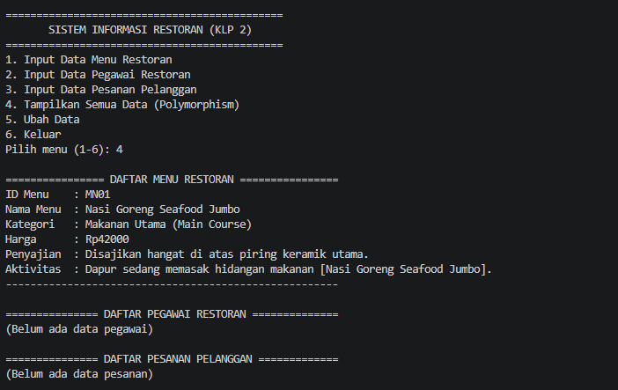
5 PILAR UTAMA OOP
Pilar 4: Polymorphism (Dynamic Method Dispatch)
Dynamic Polymorphism via Override
• Satu Perintah, Beragam Perilaku:
Polymorphism memungkinkan objek dari class berbeda diakses melalui satu tipe referensi umum yang sama.
• Iterasi Polimorfik pada Main.java:
for (Pegawai p : daftarPegawai) {
p.tampilkanData();
p.tampilkanAktivitas();
}
• Eksekusi Runtime:
Java secara otomatis mengeksekusi method subclass yang sesuai. Jika objeknya Chef, ia menampilkan tugas dapur; jika Kasir, ia menampilkan tugas transaksi meja kasir.
Bukti Eksekusi Polimorfisme Konsol
Notes:
SPEAKER NOTE (Aldo Prawiro Akbar):
Pilar keempat adalah Polymorphism. Dalam method tampilkanSemuaData() di Main.java, kami melakukan perulangan for-each pada ArrayList daftarPegawai dan daftarPesanan.
Meskipun pemanggilannya sama-sama p.tampilkanData(), keluaran di layar otomatis berbeda: Chef mengeluarkan info memasak, Pelayan mengeluarkan info meja pelanggan, dan Kasir mencetak laporan nota pembayaran.

Slide 13
5 PILAR UTAMA OOP
Pilar 5: Abstraction & Interface Contract
Interface LayananRestoran
• Definisi Kontrak Murni:
public interface LayananRestoran {
void tampilkanAktivitas();
}
• Tujuan Standarisasi:
Menjamin bahwa setiap komponen dalam sistem restoran wajib memiliki method tampilkanAktivitas() untuk merefleksikan perannya dalam melayani pelanggan.
• Implementasi Seragam:
MenuRestoran, Pegawai, dan Pesanan semuanya mengimplementasikan interface ini, membentuk standar arsitektur yang kokoh.
3 Abstract Parent Class
• Proteksi Pembuatan Objek Parsial:
Class 'abstract' tidak dapat diinstansiasi langsung (misal: 'new Pegawai()' akan ditolak compiler Java).
• Method Abstract Wajib Di-override:
- MenuRestoran: getJenisMenu(), tampilkanPenyajian()
- Pegawai: getJabatan(), tampilkanTugas()
- Pesanan: getJenisPesanan(), tampilkanStatusLayanan()
• Manfaat Arsitektural:
Memaksa seluruh child class untuk memberikan implementasi konkret sesuai spesifikasi bisnis masing-masing.
Notes:
SPEAKER NOTE (Zhafirah Haya Destiani):
Pilar kelima adalah Abstraction dan Interface. Interface LayananRestoran bertindak sebagai kontrak yang mewajibkan method tampilkanAktivitas().
Sementara itu, 3 Parent Class sengaja kami deklarasikan sebagai 'abstract class' sehingga objek yang tidak lengkap tidak bisa diinstansiasi sembarangan. Setiap subclass diwajibkan meng-override method abstract yang telah didefinisikan.

Slide 14
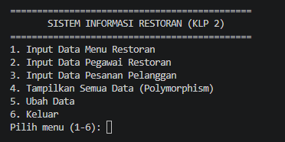
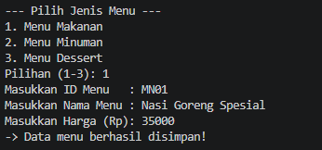
PENGUJIAN PROGRAM
Hasil Uji Eksekusi: Menu Utama & Input Data CLI
Gambar 1: Tampilan 6 Opsi Menu Utama Konsol CLI
Navigasi interaktif menggunakan switch-case dan do-while loop.
Gambar 2: Proses Input Data Menu, Pegawai, & Pesanan
Input terenkapsulasi langsung dimasukkan ke koleksi ArrayList dinamis.
Notes:
SPEAKER NOTE (Aldo Prawiro Akbar):
Berikut adalah bukti eksekusi program konsol kami. Pada Gambar 1 terlihat 6 menu utama yang menyambut pengguna.
Pada Gambar 2, terlihat proses saat admin memasukkan data Menu Makanan, Pegawai, dan data Pesanan transaksi pelanggan. Sistem membaca input dengan Scanner secara interaktif dan menyimpannya ke dalam memori dinamis.

Slide 15
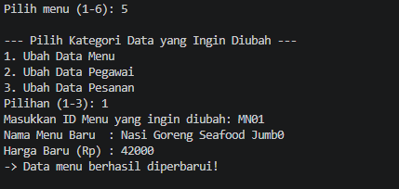
PENGUJIAN PROGRAM
Hasil Uji Eksekusi: Ubah Data (Update) & Output Polimorfisme
Gambar 3: Fitur Ubah Data (*Update by ID*)
Pencarian ID objek dan pemanggilan setter untuk memperbarui atribut.
Gambar 4: Tampilkan Semua Data secara Polimorfik
Method overriding tampilkanData() dan tampilkanAktivitas() berjalan sempurna.
Notes:
SPEAKER NOTE (Aldo Prawiro Akbar):
Pada Gambar 3 terlihat fitur Ubah Data. Admin cukup memasukkan ID, misalnya ID Menu atau ID Pesanan, dan sistem memanggil method setter untuk memperbarui harga atau total tagihan.
Dan pada Gambar 4, ketika menu Tampilkan Semua Data dipilih, seluruh objek menampilkan informasi lengkapnya sesuai perilaku polimorfisme masing-masing child class.

Slide 16
REFLEKSI PROYEK
Kendala Teknis yang Dihadapi & Solusi
1. Buffer Scanner Skipped Line
• Kendala:
Saat menggunakan method input.nextInt() untuk memilih angka menu atau harga, perintah input string berikutnya (input.nextLine()) otomatis terlewat tanpa menunggu ketikan pengguna.
• Penyebab Teknis:
nextInt() hanya membaca karakter integer, meninggalkan karakter newline (enter '\n') di dalam buffer Scanner stream.
• Solusi:
Menambahkan satu baris 'input.nextLine();' tepat setelah setiap pemanggilan nextInt() untuk menguras buffer sisa enter secara tuntas.
2. Penyelarasan Modul Tim
• Kendala:
Pada fase awal, masing-masing anggota kelompok menggunakan penamaan method yang berbeda pada modulnya, sehingga terjadi ketidakcocokan pemanggilan di Main.java.
• Dampak:
Terjadi inkonsistensi antarmuka method antar modul dan menyulitkan integrasi perulangan polimorfisme.
• Solusi:
Menyepakati Interface LayananRestoran.java bersama dan menstandarisasi kontrak abstract method di 3 parent class sebelum mulai mengoding subclass.
Notes:
SPEAKER NOTE (Fadhil Anshor):
Selama proses pengerjaan proyek UTS ini, kami menemui dua kendala utama: Pertama, kendala teknis buffer enter pada Scanner saat pembacaan angka ke teks, yang kami atasi dengan buffer cleansing nextLine().
Kedua, koordinasi antar 3 anggota kelompok yang kami selesaikan dengan menyepakati Interface bersama di awal sebelum penulisan kode child class dimulai.

Slide 17
PENUTUP
Kesimpulan Proyek & Saran Pengembangan
Kesimpulan Utama
✓ Aplikasi Sistem Informasi Restoran berhasil dibangun menggunakan 14 file Java yang modular dan terstruktur rapi.
✓ Kelima pilar OOP (Class/Object, Encapsulation, Inheritance, Polymorphism, Abstraction & Interface) telah diterapkan secara utuh 100%.
✓ Empat diagram UML (Class, Use Case, Sequence, Activity) telah terbukti sinkron dan selaras dengan implementasi kode Java yang dieksekusi.
✓ Pembagian tugas pengerjaan modul antar 3 anggota kelompok terlaksana secara adil dan terintegrasi solid.
Saran Pengembangan (Future Work)
→ Implementasi Antarmuka GUI: Mengembangkan GUI desktop interaktif berbasis Java Swing atau JavaFX menggantikan tampilan CLI konsol.
→ Integrasi Database Relasional: Menghubungkan sistem ke database MySQL / PostgreSQL melalui JDBC untuk persistensi data permanen.
→ Fitur Cetak Struk Fisik: Menambahkan library pencetakan nota transaksi otomatis ke printer thermal restoran.
→ Manajemen Stok Bahan Baku: Menambahkan relasi modul inventori dapur (Chef) untuk otomatisasi pengurangan bahan baku saat menu dipesan.
Notes:
SPEAKER NOTE (Fadhil Anshor):
Sebagai kesimpulan, proyek Sistem Informasi Restoran ini telah berhasil memenuhi seluruh kriteria praktikum UTS PBO dengan mengimplementasikan 14 class dan 5 pilar OOP secara utuh.
Ke depan, sistem ini memiliki potensi besar untuk dikembangkan lebih lanjut dengan menambahkan GUI berbasis JavaFX, koneksi database MySQL permanen, serta fitur pencetakan struk pembayaran.

Slide 18
TERIMA KASIH
Sesi Tanya Jawab (Q & A)
Kami mengundang Bapak/Ibu Dosen Pengampu serta rekan-rekan mahasiswa untuk memberikan pertanyaan, kritik, dan saran yang membangun.
Kelompok 2 - Kelas A | Teknologi Informasi UNIMUS
Fadhil Anshor (13242520005) • Aldo Prawiro Akbar (13242520007) • Zhafirah Haya Destiani (13242520008)
Notes:
SPEAKER NOTE - PENUTUP (Fadhil Anshor):
Demikian presentasi dari Kelompok 2 mengenai Pengembangan Aplikasi Sistem Informasi Restoran Berbasis Object Oriented Programming.
Kami memohon maaf apabila terdapat kekurangan dalam penyampaian. Selanjutnya, sesi tanya jawab kami buka. Kepada Bapak/Ibu dosen atau rekan-rekan yang ingin bertanya, kami persilakan dengan senang hati. Terima kasih.
Wassalamu'alaikum Warahmatullahi Wabarakatuh.

